Slide 1
به نام خداوند بخشنده ی مهربان

Slide 2
سواد رابطه و ازدواج
کارگاه سواد رابطه و ازدواج
ارائه دهنده : راحیل شمسایی کارشناسی ارشد روانشناسی بالینی زوج درمانگر
www.instagram.com/@rahilshamsaei

Slide 3
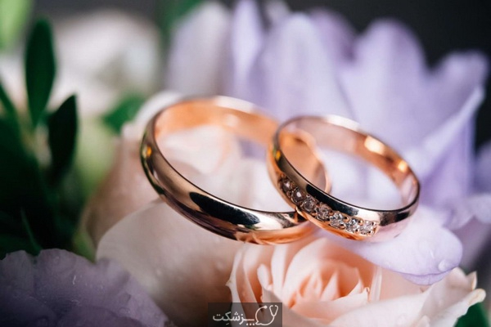
ضرورت آموزش پیش از ازدواج

Slide 4
ما در انتخاب خانواده ای که در آن متولد شدیم، سهمی نداشتیم اما می توانیم خانواده خود را درست انتخاب کنیم.
خشت اول چون نهد معمار کج
تا ثریا می رود دیوار کج
ازدواج در زمره پیچیده ترین روابط انسانی است.
ازدواج نیاز به مهارت دارد مثل رانندگی یا یادگرفتن یک مهارت جدید یا...

Slide 5
مهارت اول شناخت خود
شناخت احساسات و عواطف خود
انواع احساس
* آرامش * تردید * خوشحالی * شادی * گرما
* اشتیاق * ترس * خشنودی * شعف * گیجی
* اضطراب * تعجب * درد * عصبانیت * لذت
* امیدواری * تنفر * دلگرمی * غبطه * مباهات
* بی تابی * تنهایی * راحتی * غمگینی * ناامیدی
* بی حوصلگی * حسادت * رضایت * کلافگی * نارضایتی
* پریشانی * خجالت * رنجش * کنجکاوی * نگرانی
* تاسف * خستگی * سبکی * گرسنگی * هیجان

Slide 6
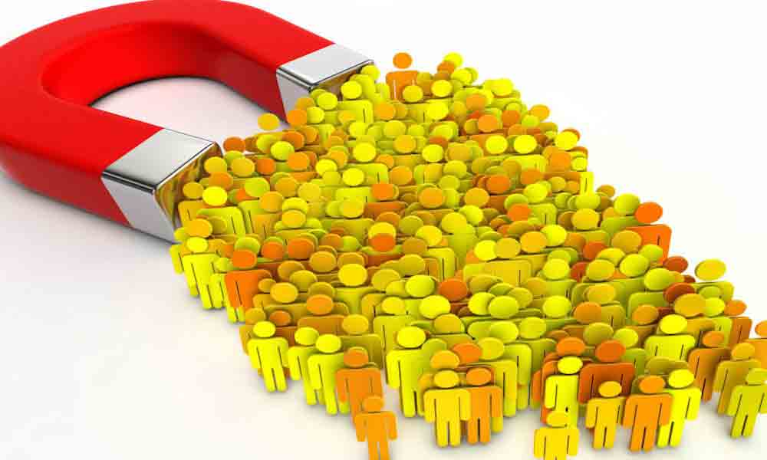
مرحله بعد
آشنایی
جذابیت
اولین عنصر محرک برای آشنایی جذابیت فرد است
جذابیت ظاهری و شخصیتی

Slide 7
نظریه های آشنایی
نظریه همسان گزینی
نظریه ناهمسان گزینی
نظریه صافی
هر فرد مناسبی
صافی آشنایان
افراد مناسبی که می شناسید
صافی پیشینه اجتماعی همانند
صافی جذابیت
افراد جذاب
صافی همسانی و هماهنگی
شخصیت های هماهنگ
صافی سنجش
تعهد متقابل

Slide 8
ده اشتباه در فرایند آشنایی
1- سوالات کافی نمی پرسیم
2- نشانه های هشدار دهنده مشکلات بالقوه را نادیده می گیریم.
3- عجولانه و زودهنگام، سازش می کنیم
4- تسلیم نیاز جنسی می شویم.
5- تسلیم زرق و برق های مادی و ظاهری می شویم.
6- «تعهد» را مقدم بر «تفاهم» می دانیم.
7- تردید های خود را نادیده می گیریم.
8- «تفاهم» را بر «علاقه و محبت» مقدم می دانیم.
9- باور به این که او را تغییر خواهیم داد.
10- باور به اینکه پس از ازدواج مشکلات کم می شود.

Slide 9
به پایان آمد این دفتر
حکایت همچنان باقی است

